Slide 1
Семь выдающихся персон
Липецкой области
Овчарова Галина Витальевна
МБОУ СОШ №40

Slide 2
История Липецкой области, развитие её культуры, неразрывно связаны с развитием общерусской культуры с древнейших времён, с влиянием культурного наследия соседних областей: Тамбовской, Тульской, Рязанской из которых 6 января 1954 года образована Липецкая область. Богата история Липецкой земли и её городов: Липецка, Ельца, Данкова, Лебедяни, Чаплыгина, Задонска, Усмани. Край наш является не только материальной, но духовной житницей. Имена многих его уроженцев знаменуют собой целую эпоху в истории не только отечественной, но и мировой науки и культуры. Ряд наших мест связан со знаменательными событиями антикрепостнического, революционного движения, гражданской, Великой Отечественной войн, с жизнью и деятельностью известных революционных демократов, учёных, деятелей культуры и особенно русских писателей, родивших на липецкой земле, по выражению И. А. Бунина, « в том плодородном подстепье, где древние Московские цари, в целях защиты государства от набегов южных татар, создали заслон из поселенцев различных русских областей, где благодаря этому образовался богатейший русский язык и оттуда вышли, чуть ли не все величайшие русские писатели во главе с Тургеневым и Толстовым».

Slide 3
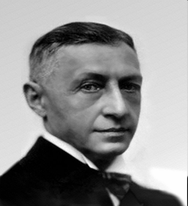
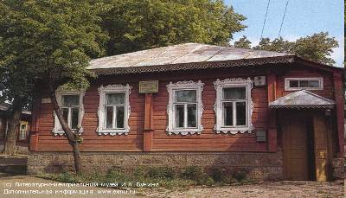
И.А.Бунин
Ива́н Алексе́евич Бу́нин -русский писатель и поэт, первый отечественный лауреат Нобелевской премии по литературе. Родился в 1870 году в Воронеже. Часть жизни провёл в Ельце, где учился в мужской гимназии.
Этот писатель создал автобиографический роман «Жизнь Арсеньева», повести «Человек из Сан-Франциско», «Антоновские яблоки», сборники рассказов и стихов.
Дом-музей И.А.Бунина в Ельце

Slide 4
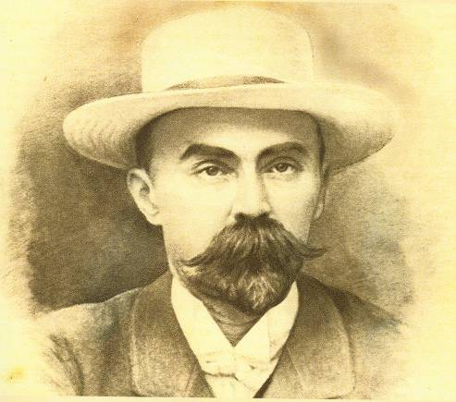
Г.В. Плеханов
В декабре 2016 года исполнится 150 лет со дня рождения нашего выдающегося земляка, крупного общественно-политического деятеля Георгия Валентиновича Плеханова.
(1856-1918гг)

Slide 5
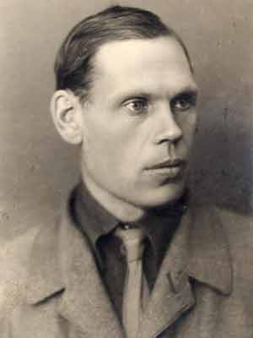
Л. Н. Завадовский.
Писатель Леонид Николаевич Завадовский родился 9 апреля 1888 года. Многие страницы его жизни связаны с Усманью. На улице Радищева и теперь стоит скромный домик с мемориальной доской, которая свидетельствует: “В этом доме с 1918 по 1938 год жил известный советский писатель Леонид Николаевич Завадовский”.
Сюда к нему приезжали его друзья – известные писатели А. Новиков-Прибой, П. Ширяев, П. Низовой, А. Перегудов, П. Парфенов.

Slide 6
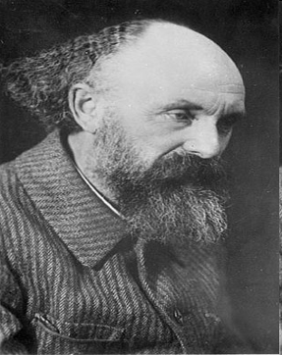

М.М.Пришвин
Слава этого человека перешагнула далеко за пределы нашей Родины. Это писатель, который родился в 1873г. на хуторе Хрущёво Елецкого уезда в обедневшей купеческой семье. Учился в Елецкой гимназии, в Рижском политехникуме. Принимал участие в организации краеведческого музея г.Ельца. В своих произведениях «Календарь природы», «Корень жизни», «Лесная капель» и охотничьих рассказах он открывает нам величие и красоту родины.
Памятник писателю
в сквере М.М.Пришвина

Slide 7
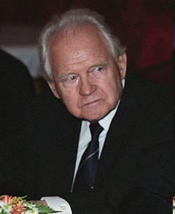
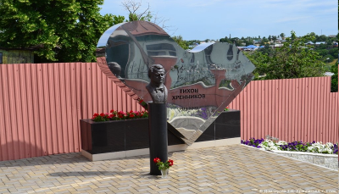
Т.Н.Хренников
Композитор, профессор Московской консерватории, долгое время возглавлявший Союз композиторов, написавший оперы «В бурю», «Мать», «Золотой телёнок»; балеты «Гусарская баллада», «Любовь за любовь», 3 симфонии, концерты для фортепиано, скрипки, виолончели с оркестром; музыку для кинофильмов «Верные друзья», «Свинарка и пастух», «В 6 часов вечера после войны» и др. Родился в 1913 году в г.Ельце. Здесь прошли его детство, юность и покоится его прах.
Место-захоронение Т.Н.Хренникова
во дворе родового дома

Slide 8
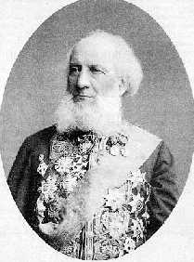
П.П. Семенов - Тян - Шанский
Русский географ, ботаник, статистик, государственный и общественный деятель. Вице-председатель Императорского Русского географического общества и президент Русского энтомологического общества.
Организатор первой переписи населения России в 1897 году.

Slide 9
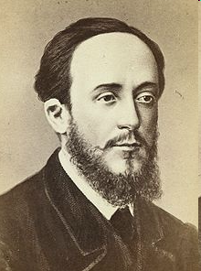
Писарев Д.И.
Выдающийся русский революционер-демократ, философ-материалист, блестящий публицист, который родился в селе Знаменском, ныне Писаревка, Елецкого уезда в 1861г. В своих критических статьях открыто выступал против самодержавия и крепостничества. За призыв к насильственному «ниспровержению» благополучно царствующей династии Романовых. Был арестован и заключён в Петропавловскую крепость, где провёл четыре года. Погиб трагически в 28 лет.

